Slide 1



PROJECT PROFILE
AI융합학부 20241992 최희우
프로젝트 최종보고서
외출 전 가방 점검
MINI PROJECT PROPOSAL

Slide 2










CONTENTS LIST
목차
개발 동기
UI
구현방법
개발환경
핵심 코드 설명
시연영상 / 기대효과
MINI PROJECT PROPOSAL

Slide 3




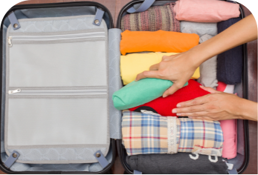



PROJECT PROFIE
개발 동기
BAG CHECKING
짐을 간편하게 확인할 수 있고 잊어버린 짐을 챙겨줄 수 있다
외출 준비시 시간 감소
찜찜한 기분 감소
짐이 많은 경우 빠트리지 X
추가적인 짐
외출 준비할 때마다 가방을 싸는데 생각을 많이하고 시간을 쏟았는데 그럴 필요가 없어짐
뭔가 챙기지 않은 듯한 느낌을 받을 때가 있는데 확인을 하고 집을 나서면 그럴 일이 없다
짐이 많은 경우나 놀러가는 경우에 꼭 필요한 짐들을 챙겼는지 한번에 확인 가능
오늘의 날씨와 나의 일정을 보고 추가적으로 필요할 거 같은 짐을 챙겨준다
MINI PROJECT PROPOSAL

Slide 4






PROJECT PROFIE
구현 방법
BAG CHECKING
yolo, c++ , api불러오기
사진 판단
체크리스트
가져갈 물건 추천
사용자 준비물 목록(txt파일) 불러오기
YOLO결과 비교
-> 빠진 물건 리스트 출력
사진 촬영
딥러닝 모델을 활용해 물건 탐지
-> OpenCV DNN
날씨 API -> 날씨에 맞는 물건 추천
적어둔 일정(txt파일)
-> 일정에 맞는 물건 추천
MINI PROJECT PROPOSAL

Slide 5
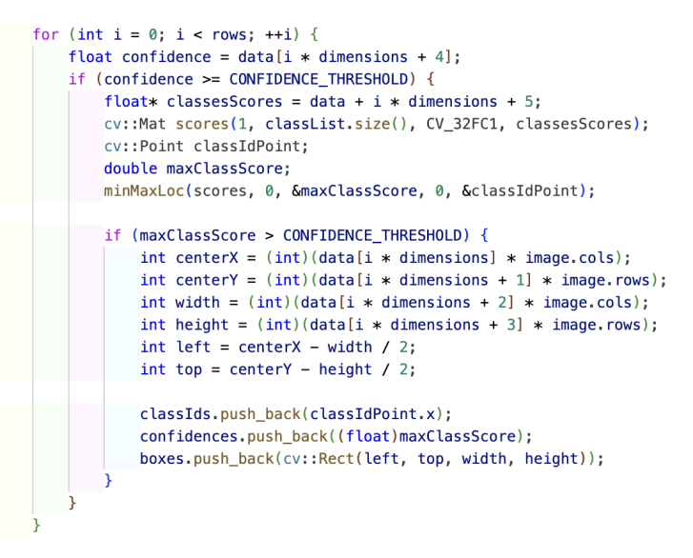
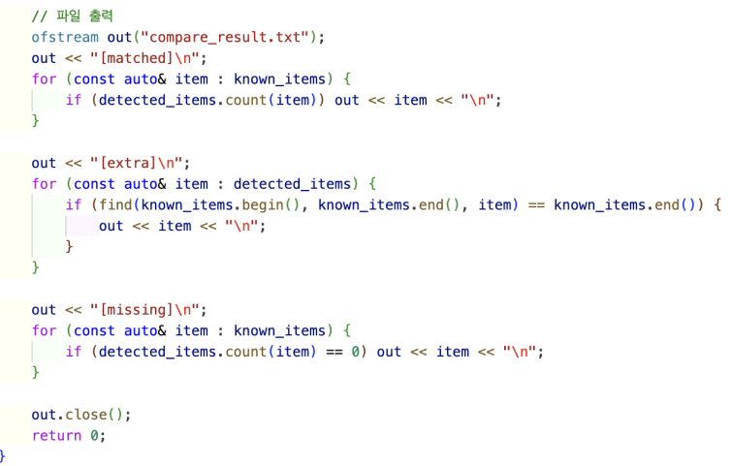
핵심 코드 설명
PROJECT PROFIE
yolo, c++ , api불러오기
BAG CHECKING
main.cpp
compare.cpp
모델이 판단한 내용을 사람이 볼 수 있는 형태로 바꾸는 과정
리스트를 비교해서 일치 여부를 판단 -> 파일에 출력
MINI PROJECT PROPOSAL

Slide 6
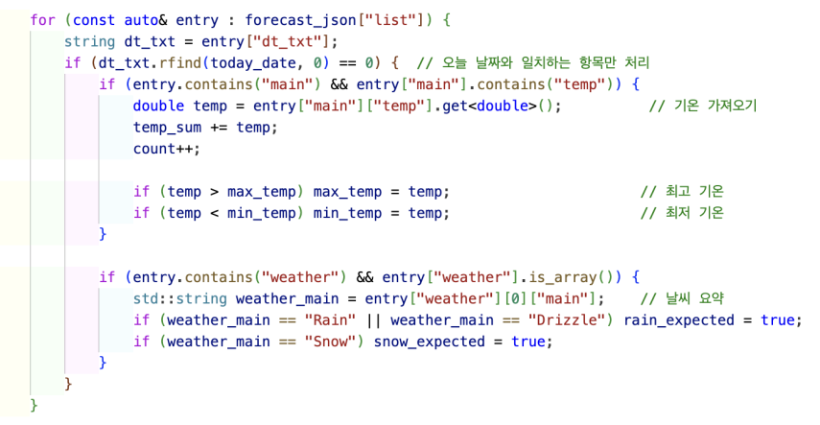
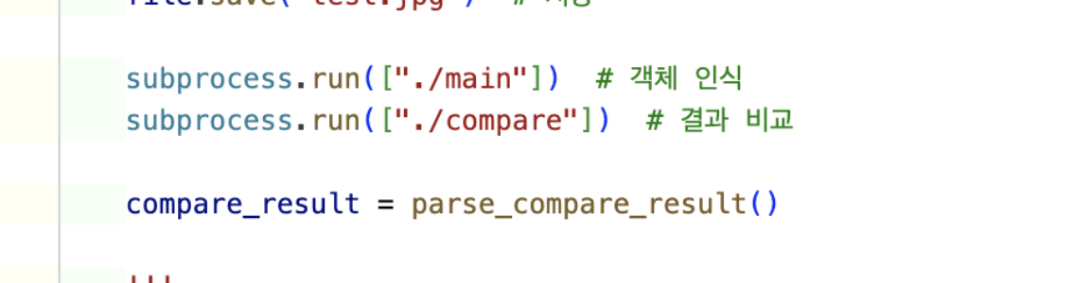
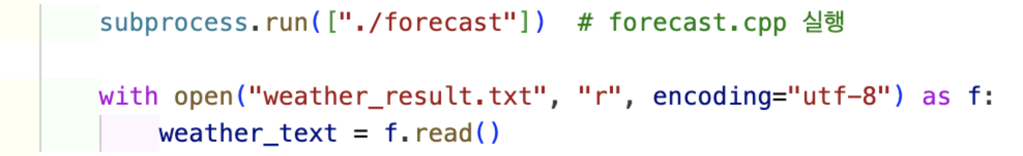
핵심 코드 설명
PROJECT PROFIE
yolo, c++ , api불러오기
BAG CHECKING
forecast.cpp
packing_app.py
JSON 날씨 데이터를 분석하여 오늘 날짜의 기온 정보와 강수 여부를 파악
C++ 프로그램들과 상호작용
MINI PROJECT PROPOSAL

Slide 7
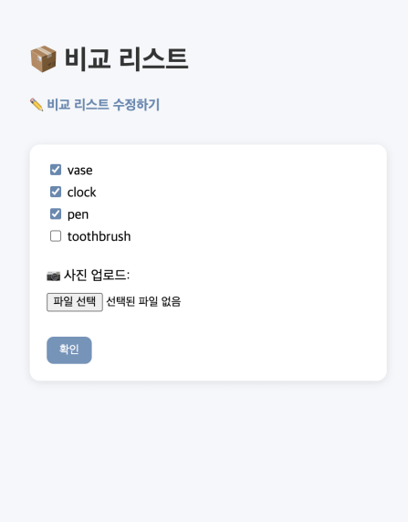
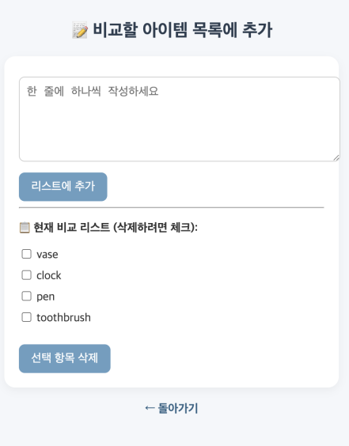
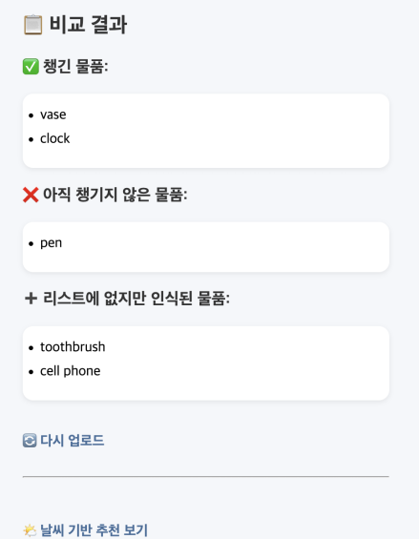
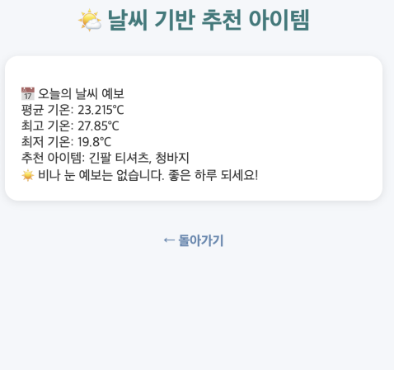
PROJECT PROFIE
UI
BAG CHECKING
비교 리스트 / 리스트 편집 / 비교 결과 / 날씨 기반 추천
MINI PROJECT PROPOSAL

Slide 8

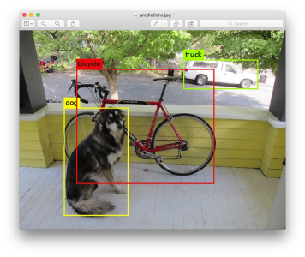





PROJECT PROFIE
개발환경
BAG CHECKING
이곳에 페이지의 소제목을 입력해 주세요.
YOLO
C++
80종류의 학습된 이미지로 생성한 딥러닝 모델을 활용하여 짐을 구분
딥러닝 모델 불러오기, 체크리스트 수정, api불러오기
HTML, FLASK
OPENCV
웹 UI를 만들 떄 사용
물체 탐지를 위해 사용
MINI PROJECT PROPOSAL

Slide 9
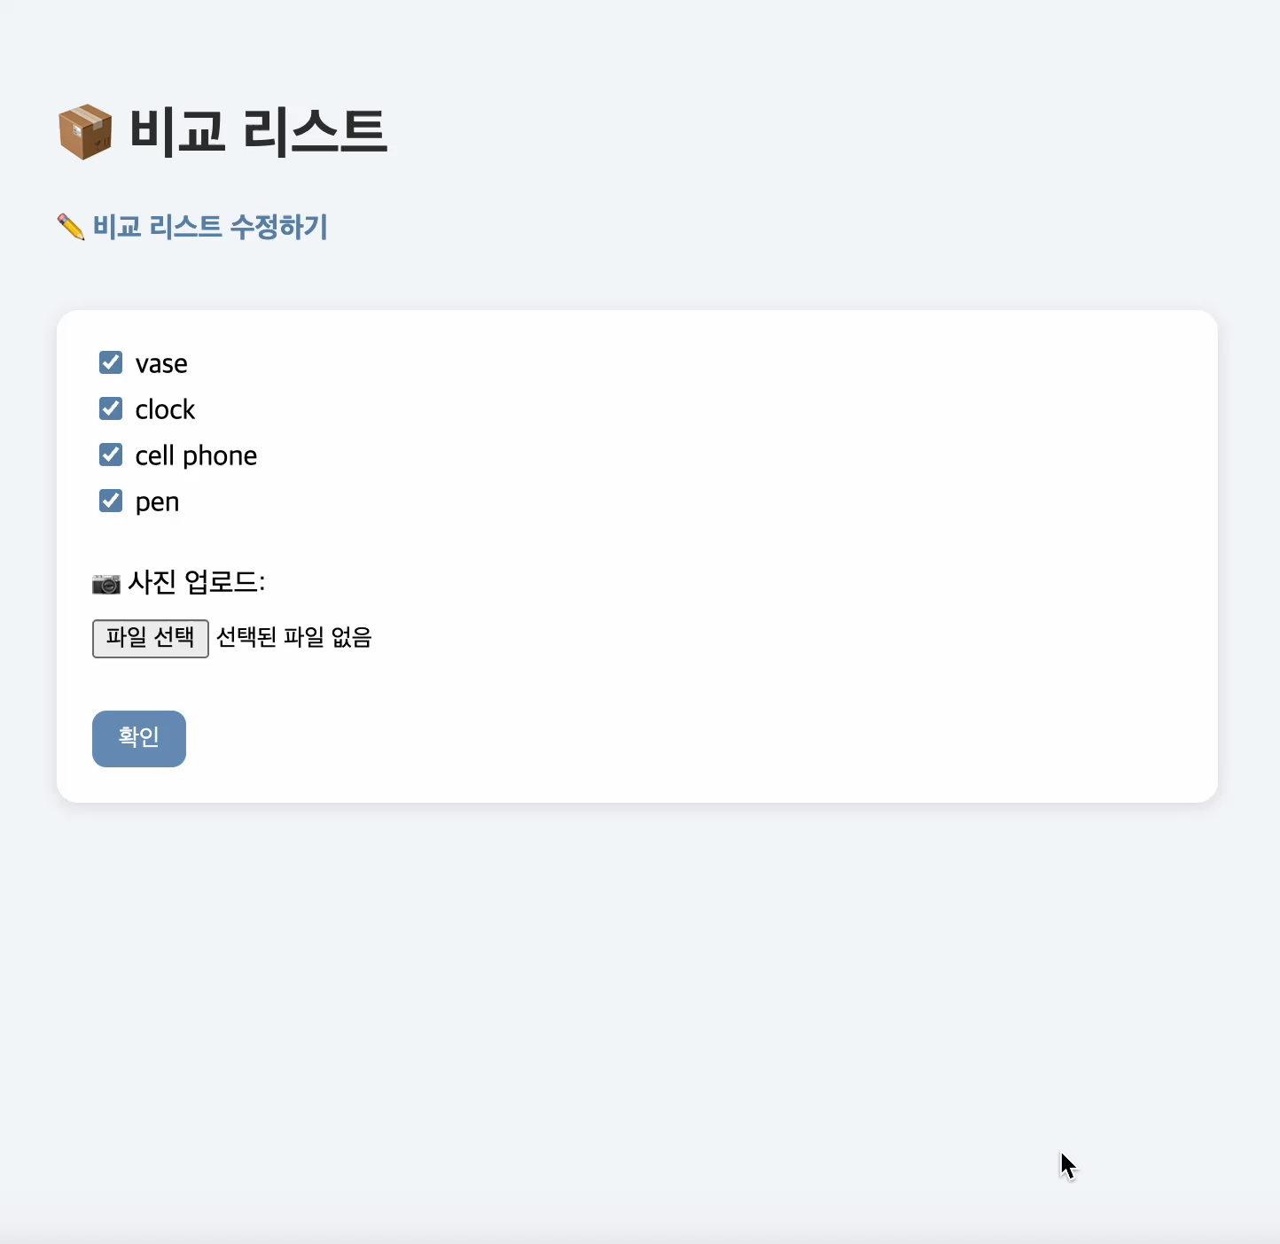
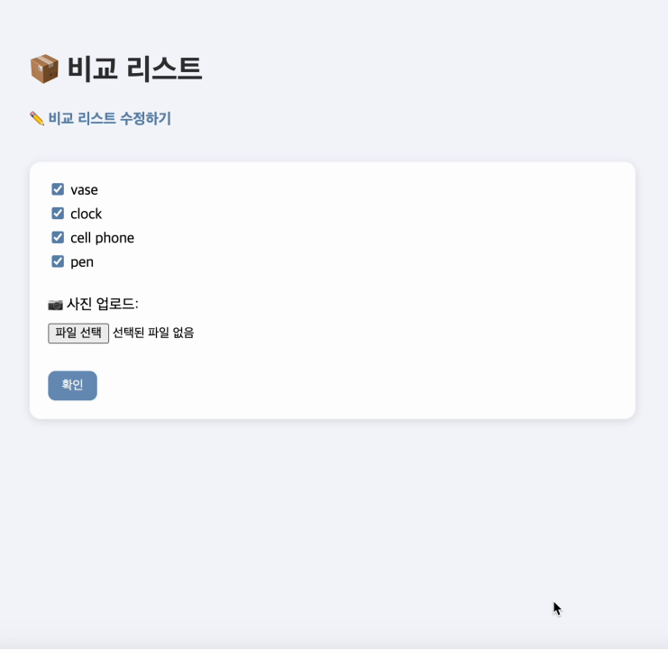
시연영상 / 기대효과
PROJECT PROFIE
BAG CHECKING
기대효과 : 이 웹을 통해서 사람들이 좀 더 빠르게 짐을 챙기고 잊어버리는 물건이 없도록 해서 준비시간을 단축해줄 것이다.
또한 무언갈 챙기지 않아 집에 다시 돌아오게 하는 일은 없게 만들어 줄 것이다
개선 : 리스트를 일정과 연계해서 자동으로 리스트가 그날에 맞게 바뀌도록 하고 앱으로 구현해서 사용자들이 더 접근하기 쉽도록 해야할 거 같다
MINI PROJECT PROPOSAL

Slide 10


PROJECT PROFILE
감사합니다
CONTACT ME
20241992 최희우
010-9256-2751
HWOOCHOI7@GMAIL.COM
MINI PROJECT PROPOSAL

